Slide 1
Admin Project
11g New Feature
이승민
임재영

Slide 2
CONTENTS
Flashback Data Archive

Slide 3
Flashback Data Archive
Undo
EE
?
Flashback
Data
Archive
DD
AA
FBDA
CC
BB

Slide 4
Flashback Data Archive
버전 별 Flashback Query
Version | Flashback Operation | Implementation
Oracle 9i | Flashback Query | Undo
Oralce 10g | Flashback Version Query | Undo
 | Flashback Table | Undo
 | Flashback Database | Flashback logs + Redo Logs
Oracle 11g | Flashback Data Archive | Flashback Archive

Slide 5
Flashback Data Archive
FDA의 특징
● Flashback Data를 retention정책으로 관리한다.
● 비동기식으로 Flashback Data를 수집한다.
● Read Only로만 접근 가능하다.

Slide 6
Flashback Data Archive
FDA의 장점
● 데이터 접근 용이성
Flashback SQL와 비슷한 구조의 쿼리를 통하여 저장된 기록에 쉽게 접근할 수 있다.
● 보안
한번 생성된 플래시 백 데이터는 모든 유저로부터 변경이 불가능하다.
● 스토리지 최적화
내부적으로 데이터를 파티셔닝되고 압축되어 스토리지 공간의 활용을 최대화시킨다.

Slide 7
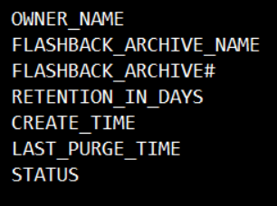
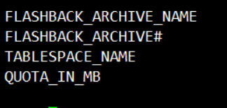
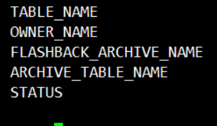
Flashback Data Archive
FDA 관련 뷰
● *_FLASHBACK_ARCHIVE
flashback Data Archive에 대한 정보를 표시한다.
● *_FLASHBACK_ARCHIVE_TS
Flashback Data Archive의 테이블스페이스를 표시한다.
● *_FLASHBACK_ARCHIVE_TABLES
Flashback Archive가 활성화된 테이블에 대한 정보를 표시한다.

Slide 8
예제

Slide 9
Flashback Data Archive
● ASSM 방식의 테이블 스페이스 생성
CREATE TABLESPACE fla_tbs1
DATAFILE
'/app/oracle/oradata/orcl2/fla_tbs01.dbf'
size 100m
SEGMENT SPACE MANAGEMENT AUTO;

Slide 10
Flashback Data Archive
● 유저 생성
CREATE USER archive_admin
IDENTIFIED BY archive_admin
DEFAULT TABLESPACE fla_tbs1
ACCOUNT UNLOCK;

Slide 11
Flashback Data Archive
● 필요 권한 부여
GRANT CONNECT, RESOURCE
TO archive_admin;
GRANT flashback archive administer
TO archive_admin;

Slide 12
Flashback Data Archive
● 실습을 위한 테이블 생성
connect hr/hr
drop table employees2 purge;
create table employees2
as select * from employees;

Slide 13
Flashback Data Archive
● Flashback archive 생성
conn archive_admin/archive_admin
drop flashback archive fla1;
create flashback archive fla1
tablespace fla_tbs1
quota 10m
retention 2 day;

Slide 14
Flashback Data Archive
● flashback archive 객체 권한 부여
grant flashback archive on fla1 to hr;

Slide 15
Flashback Data Archive
● employees2 테이블에 flashback archive 지정
conn hr/hr
alter table employees2 flashback archive fla1;

Slide 16
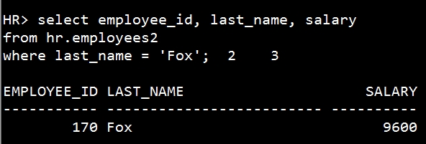
Flashback Data Archive
● employees2 테이블 데이터 변경 전 조회
select employee_id, last_name, salary
from hr.employees2
where last_name = 'Fox';

Slide 17
Flashback Data Archive
● employees2 테이블의 데이터 값 변경
update employees2
set salary = salary + 1000
WHERE last_name = 'Fox';
commit;
*3번 반복!

Slide 18
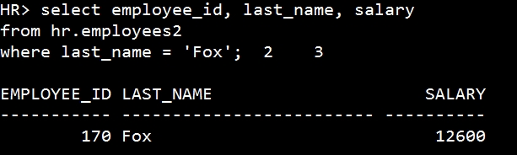
Flashback Data Archive
● employees2 테이블 데이터 변경 후 조회
select employee_id, last_name, salary
from hr.employees2
where last_name = 'Fox';

Slide 19
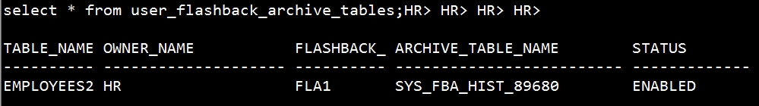
Flashback Data Archive
● 현재 유저가 사용중인 flashback archive 조회
col FLASHBACK_ARCHIVE_NAME for a20
col ARCHIVE_TABLE_NAME for a30
col OWNER_NAME for a20
select * from user_flashback_archive_tables;

Slide 20

Flashback Data Archive
● 5분이전의 쿼리 검색
SELECT employee_id, last_name, salary
FROM hr.employees2 AS OF TIMESTAMP
(SYSTIMESTAMP - INTERVAL '5' MINUTE)
WHERE last_name = 'Fox';

Slide 21
Flashback Data Archive
● 5분전의 값으로 되돌린다.
UPDATE hr.employees2
SET salary = (SELECT salary FROM hr.employees2
AS OF TIMESTAMP
(SYSTIMESTAMP - INTERVAL '5' MINUTE)
WHERE last_name = 'Fox')
WHERE last_name = 'Fox';
commit;

Slide 22
Flashback Data Archive
● 변경된 값 확인
select employee_id, last_name, salary
from hr.employees2
where last_name = 'Fox';

Slide 23
Flashback Data Archive
● 실습을 위해 생성한 flashback archive와 user drop
drop flashback archive fla1;
drop user archive_admin cascade;

Slide 24
THANK YOU!

